Slide 1
Tiết 3

Slide 2
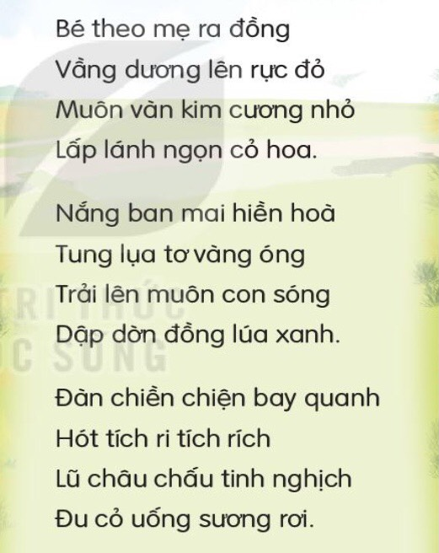

Slide 3
Dấu chấm câu được đặt ở đâu?
Những chữ cái đầu mỗi dòng thơ được viết như thế nào?
Khoảng cách giữa các khổ thơ như thế nào ?

Slide 4
LUYỆN VIẾT TỪ KHÓ
vầng dương
kim cương
hiền hoà
tích ri tích rích

Slide 5
Nghe – viết

Slide 6
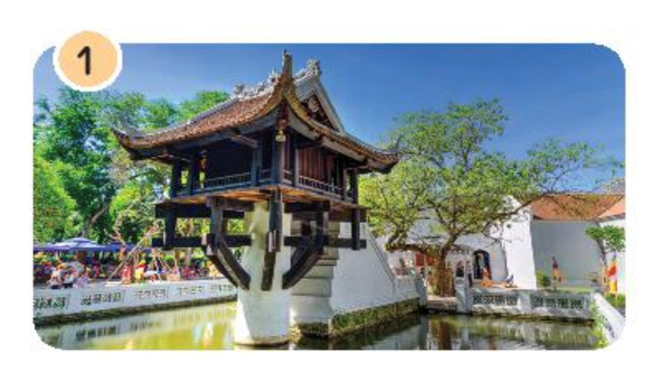
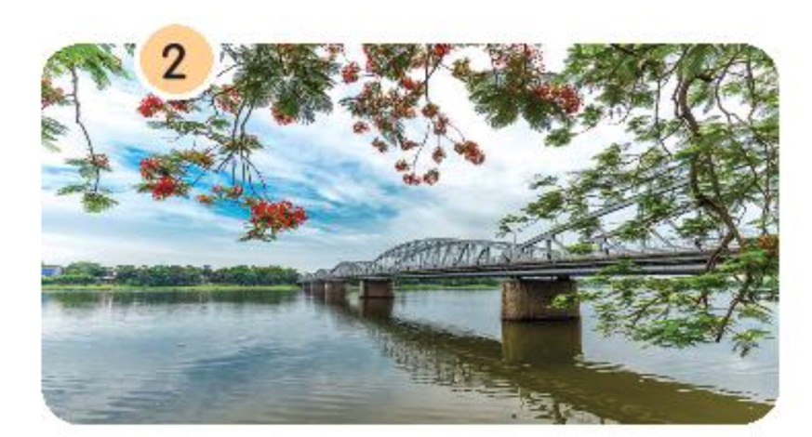
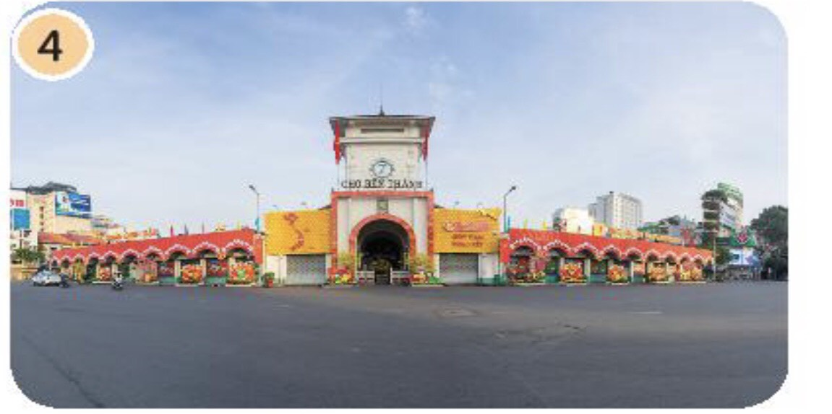
2. Chọn từ ngữ trong ngoặc đơn thay cho ô vuông.
, , , )
Một Cột
Bến Thành
Tràng Tiền
Hạ Long
Chùa ở Thủ đô Hà Nội
Cầu ở thành phố Huế
Vịnh là một thắng cảnh nổi tiếng thế giới
Chợ là chợ lớn nhất ở Thành phố Hồ Chí Minh

Slide 7
3a. Chọn r, d, gi thay cho ô trống
Mùa gặt, đường làng phủ đầy rơm vàng
Mọi dòng sông đều đổ về biển cả.
Các chú bộ đội canh giữ biển trời của tổ quốc

Slide 8
Tiết 4

Slide 11
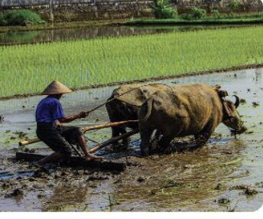
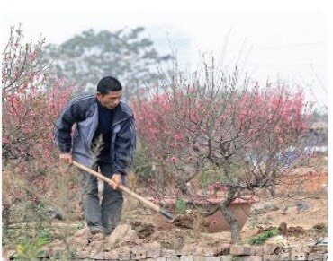
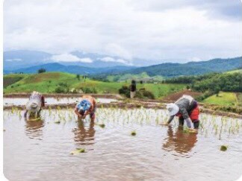
Em nhìn thấy ai trong ảnh?
Muốn biết về công việc của người này em hỏi như thế nào ?

Slide 12
Trình bày kết quả thảo luận

Slide 14
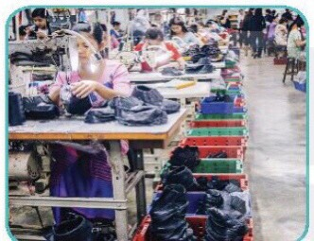
Họ là công nhân. Họ đang may giày

Slide 15
Chú ấChú ấy là bác sĩ. chú ấy dang khám bệnh cho em bé.
y là bác sĩ. chú ấy dang khám bệnh cho em bé.
Chú ấy là bác sĩ. chú ấy đang khám bệnh cho em bé.

Slide 16
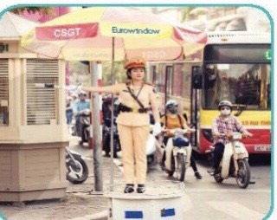
Cô ấy là công an. Cô ấy đang điều tiết giao thông.

